Slide 1


Advisor : Hoon Sung Chwa
Final Meeting
26.05.29.
Dept of Electronic Engineering & Computer Science, DGIST
Real-Time Computing Lab
Moonyoung Choi (cmy021205@dgist.ac.kr)
Notes:
Weekly meeting 표지

Slide 2
대본
이번주 미팅을 시작하겠습니다.
goal은 드론 자율주행 과정에서 발생하는 latency들을 알아보는 것입니다.
지난 내용을 가볍게 요약드리면, 초기와 중간에 peak값이 나타난다는 점입니다.
그래서 peak의 원인을 살펴본 결과, CPU 사용량이 높아질 때, peak가 나타난다는 점을 확인하였습니다.
그래서 CPU 부하의 원인을 분석하였는데요, cpu 부하는 두 가지로 구분 할 수 있었습니다. 중간중간 갑작스런 cpu 부하와 초기에 cpu 부하가 발생하는 두 가지 부하로 구분하였습니다.
중간중간 갑작스런 cpu 부하는 garbage collection과 다른 process 들로 인한 부하가 원인이었습니다.
이번에는 초기 cpu 부하 원인을 살펴보았는데요. cpu 사용량 측정 결과에 따르면 mavros의 cpu 사용량이 꽤 높게 나타났기 때문에, 실험 초기에 필요한 작업들이 그 원인이라고 생각하여, 주로 mavros 설정에 초점을 맞추어 살펴보았습니다. 그러나, mavros 초기화, mavlink 연결 과정, plugin 불러오기 등등 mavros 설정은 cpu 사용량에 영향을 주지 못했습니다.
지터들을 보면서 하나 특징을 발견할 수 있었는데요, 실험을 위해 노드를 순차적으로 실행시키면서, 초기에 실행된 노드에 더 많은 peak가 나타났다는 점입니다.
그래서 노드 실행 간격을 기존 0.5 초에서 2초로 늘려보았는데요, 초기 cpu 부하의 원인을 명확하게 확인할 수 있었습니다. 2초 간격으로 새 노드를 실행하다 보니, 2초 간격으로 순간적으로 cpu 사용량이 높게 나타났습니다. 이는 노드의 실행이 cpu 부하의 원인임을 확인하였습니다. 총 12개의 노드로 실험을 했다 보니, 11개의 peak가 나타났음을 확인하였습니다.
실제로 다른 노드들의 결과도 함께 보면, 다른 노드가 추가로 실행되는 시점에 peak가 나타났구요, 12번 노드의 경우 peak가 나타나지 않음을 확인하였습니다. 이로써, 초기 latency와 중간시점에 예상치 못하는 latency가 발생하는 원인들을 확인하였습니다.
그래서 다음으로 다시, lidar를 포함하여, 전체 latency를 측정해보고자 하였습니다. 우선 lidar data 송 수신 과정을 살펴보겠습니다. 5m 안에 장애물이 감지되면 멈추는 명령을 예시로 과정을 살펴보았습니다. gazebo simulator에서 라이다 스캔값이 발행되면, 이때, 스캔 값 4.9m와 simulator 상에서의 시간이 함께 전달됩니다.
bridge를 거쳐서 ros2 node로 들어가게 되는데요, 이때 ros2 node에서 받은 값을 기준으로 정지 여부를 판단합니다. 그리고 service call로 정지 명령을 발행하면, mavros로 보내지고, px4를 거쳐, gazebo sim에서 정지명령이 반영됩니다. 그러나 첫 번째 문제는 이 시점을 알 수 없다는 점입니다. 따로 무언가를 또 발행하는 것이 아니라면, 단순히 정지명령이 이뤄진 simultort 상에서의 시간을 알 수 없습니다. 그래서 조금 다른 방식으로 E2E를 측정하려고 하였는데요. gazebo는 drone의 상태를 px4로 전송하는데요, px4는 다시 이 상태를 mavros로 보내게 됩니다.
이때 mavros는 이 데이터를 ros2 msg로 바꾸어 또 다른 ros2 node로 msg를 발행하게 하였습니다. 이때 drone의 상태와 발행되는 시점을 함께 보내게 됩니다. 저는 이 시점을 정지 시점으로 사용하였습니다.
그러나 두 번째 문제는 정지 시점의 stamp 방식이 simultor에서 lidar msg를 발행할 시점의 stamp 방식과 다르다는 점입니다. 그래서 시작 시점 또한 다른 측정 방식이 필요했는데요. lidar에서 msg를 발행하고, ros2 node로 전송되면, ros2 node에서는 lidar callback이 실행됩니다. 그래서 이 lidar callback이 실행되는 시점을 측정하여 시작 지점으로 사용하였습니다.
그 결과 lidar 센서 감지 시작 시점부터 정지 시점까지 시간을 측정한 결과 190 ms로 나타났습니다. 이 190 ms에는 문제가 있는데요, 바로 진짜 E2E와 제가 측정한 E2E가 일치하지 않는다는 점입니다. 그런데, 일단은, 진짜 정지 시점과 제가 측정한 정지 시점과의 차이를 살펴보면, gazebo에서의 data가 ros2 node로 전달되는 데 까지의 시간이 더해진 상황입니다.
이때, 제가 지금까지 지켜봐온 ros2 node로부터 px4까지의 latency를 다시 살펴보면, 1만 마이크로 세컨드 미만으로 나타났습니다. 그래서 ros2 node로부터 px4까지의 과정과, 반대로 gazebo에서 px4를 거쳐 ros2 node로 까지의 과정이 같다면, gazebo 에서 ros2 까지의 과정 또한 전체 190ms 에 비하면 아주 작은 값에 불과합니다. 따라서, ros2 node에서 mavros node로 인한 latency는 결국 전체 latency에서 차지하는 비중이 매우 작음을 확인하였습니다.
그래서 지금은 gazebo 에서 ros2까지 오는 과정이 ros2에서 가는 과정과 일치하는지 확인해보고 있고, lidar를 이용한 자율주행 알고리즘을 설계하고 있습니다.
2

Slide 3
Goal
Drone 자율주행을 위한 Offboarding 과정에서 발생하는 latency를 알아보자
Lidar 장애물 감지 과정
scan 결과
정지 명령
PX4
Lidar sensor
ROS2 node
MAVROS
Gazebo
3
Notes:
우선 목표는, 드론 자율 주행 과정에서 발생하는 레이턴시를 알아보는 것입니다. 그 예시로 우선 라이다 장애물 감지 과정에서 발생하는 레이턴시를 분석해보고 있습니다. 라이다 장애물 감지 과정을 가볍게 살펴보면, 라이다 센서 스캔 결과를 로스2 노드가 확인하여, 장애물이 감지되면 정지명령을 발행하여, 마브로스를 거쳐 시뮬레이터에 반영되는 방식입니다.

Slide 4
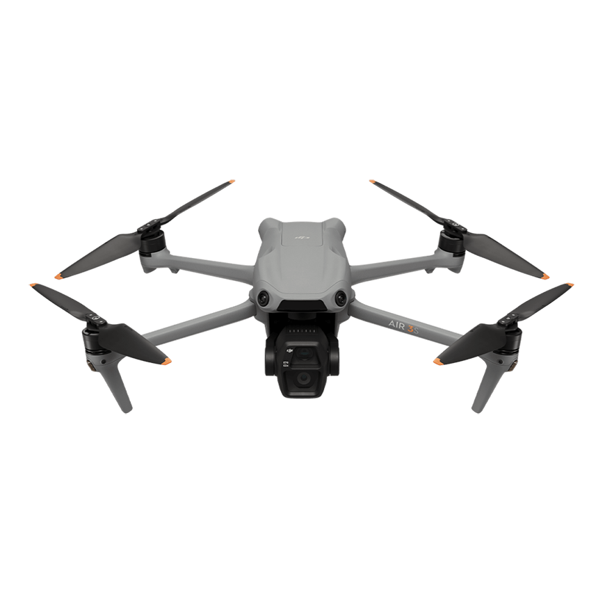
1. PX4, MAVROS, Gazebo
PX4, MAVROS, Gazebo
On-boarding vs Off-boarding
ROS2
PX4
- Drone Software
MAVROS
외부 컴퓨터
자율주행
Yolo
코딩
4
Notes:
그 결과, cursor 어플리케이션이 주 원인임을 확인하였습니다. cpu 사용량이 높은 순간마다, cpu를 가장 많이 사용하고 있던 것은 cursor 였습니다. cursor를 종료하고 실험을 하니 cpu 사용량이 안정적으로 나타났습ㄴ다.

Slide 5
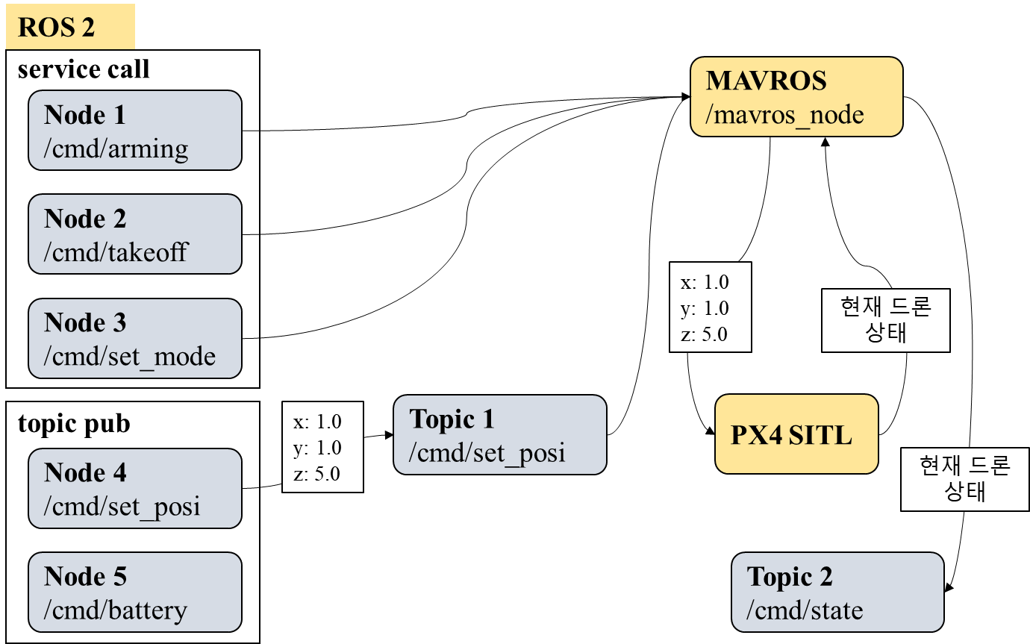
2. Off-Boarding Mechanism
Off-Boarding Mechanism
ROS2-MAVROS-PX4-(Gazebo)
keep-alive message
(offboard mode 유지)
5
Notes:
그 결과, cursor 어플리케이션이 주 원인임을 확인하였습니다. cpu 사용량이 높은 순간마다, cpu를 가장 많이 사용하고 있던 것은 cursor 였습니다. cursor를 종료하고 실험을 하니 cpu 사용량이 안정적으로 나타났습ㄴ다.

Slide 6
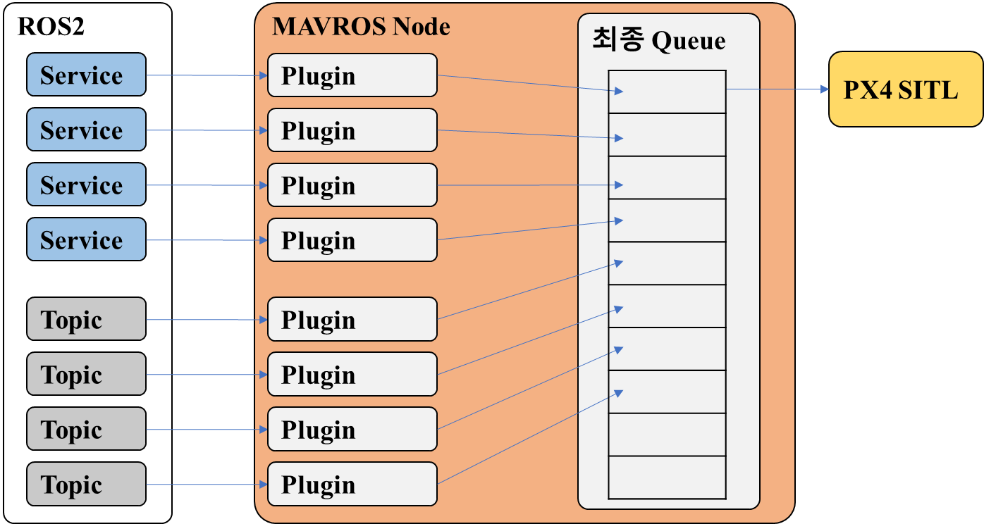
3. MAVROS
MAVROS: ros2 msg를 mavlink로 변환
MAVROS single node
Priority Queue
6
Notes:
그 결과, cursor 어플리케이션이 주 원인임을 확인하였습니다. cpu 사용량이 높은 순간마다, cpu를 가장 많이 사용하고 있던 것은 cursor 였습니다. cursor를 종료하고 실험을 하니 cpu 사용량이 안정적으로 나타났습ㄴ다.

Slide 7
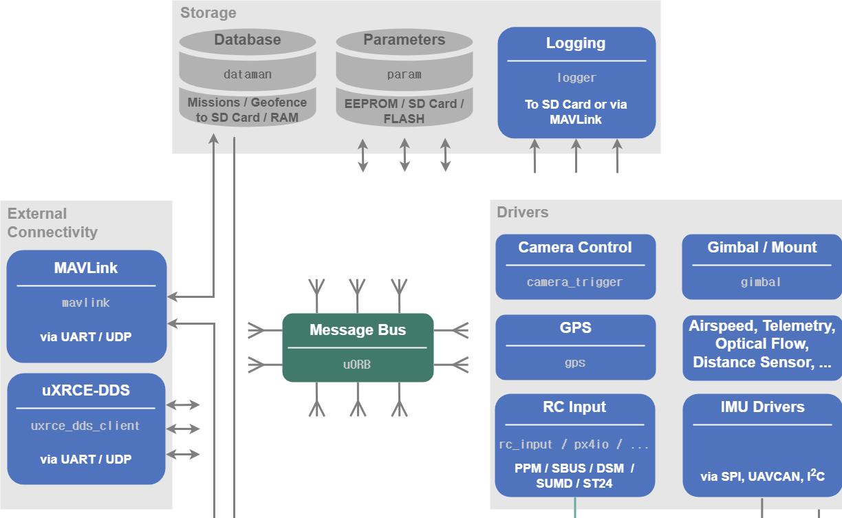
4. PX4
PX4 아키텍처
내부 처리 속도 < 10 ms
7
Notes:
그 결과, cursor 어플리케이션이 주 원인임을 확인하였습니다. cpu 사용량이 높은 순간마다, cpu를 가장 많이 사용하고 있던 것은 cursor 였습니다. cursor를 종료하고 실험을 하니 cpu 사용량이 안정적으로 나타났습ㄴ다.

Slide 8
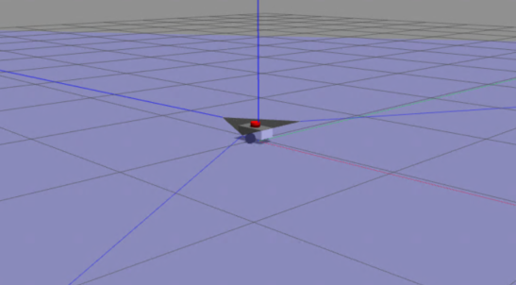
5. Lidar E2E
t2: 정지 여부 판단
Drone 명령 처리 E2E
ROS2
t3: 명령 전송(ROS2)
simulator
t1: Lidar sensor
t6: 명령 반영 확인(ros)
ex: 장애물과의 거리 5m
MAVROS
v= 0 m/s
t5: 명령 반영
PX4
t4: 명령 전송(Mavros)
t1: Lidar sensor
t3: 명령 전송(ROS2)
t5: 명령 반영
t2: 정지 여부 판단
t4: 명령 전송(Mavros)
t6: 명령 반영 확인(ros)
8
Notes:
그 결과, cursor 어플리케이션이 주 원인임을 확인하였습니다. cpu 사용량이 높은 순간마다, cpu를 가장 많이 사용하고 있던 것은 cursor 였습니다. cursor를 종료하고 실험을 하니 cpu 사용량이 안정적으로 나타났습ㄴ다.

Slide 9
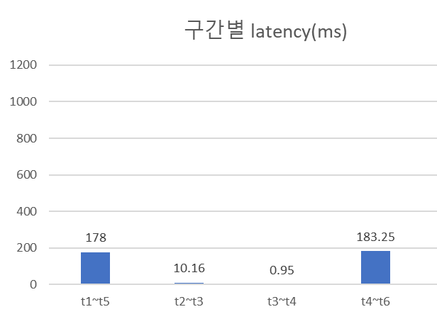
6. Latency Point
Latency Point: ROS2 & Simulator
t1: Lidar sensor
t3: 명령 전송(ROS2)
t5: 명령 반영
t2: 정지 여부 판단
t4: 명령 전송(Mavros)
t6: 명령 반영 확인(ros)
simulator 에서의 상태를 ros로 보내는 시간
t4~t5 = 약 10 ms
9
Notes:
그 결과, cursor 어플리케이션이 주 원인임을 확인하였습니다. cpu 사용량이 높은 순간마다, cpu를 가장 많이 사용하고 있던 것은 cursor 였습니다. cursor를 종료하고 실험을 하니 cpu 사용량이 안정적으로 나타났습ㄴ다.

Slide 10

7. 반응속도의 중요성
반응속도가 감소한다면…
Drone의 정지거리
$정지 거리 D=v⋅t+\frac{v^{2}}{2a}$
정지거리가 감소한다
Drone의 이동속도
$v=−at+a^{2}t^{2}+2aD$
최대 속도가 증가한다
Drone의 전력
$a=\frac{v^{2}}{2\left(D−νt\right)}, P=mav$
전력 소모가 감소한다
10
Notes:
그 결과, cursor 어플리케이션이 주 원인임을 확인하였습니다. cpu 사용량이 높은 순간마다, cpu를 가장 많이 사용하고 있던 것은 cursor 였습니다. cursor를 종료하고 실험을 하니 cpu 사용량이 안정적으로 나타났습ㄴ다.

Slide 11
학부연을 마치며…
학부연 목표
컴퓨터 실전 실력
ROS2 익히기
앞으로의 계획
우즈베키스탄 it 봉사
캐나다 어학연수
11
Notes:
그 결과, cursor 어플리케이션이 주 원인임을 확인하였습니다. cpu 사용량이 높은 순간마다, cpu를 가장 많이 사용하고 있던 것은 cursor 였습니다. cursor를 종료하고 실험을 하니 cpu 사용량이 안정적으로 나타났습ㄴ다.

Slide 12

Advisor : Hoon Sung Chwa
Thank you
Dept of Electronic Engineering & Computer Science, DGIST
Real-Time Computing Lab
Moonyoung Choi (cmy021205@dgist.ac.kr)

